Slide 1
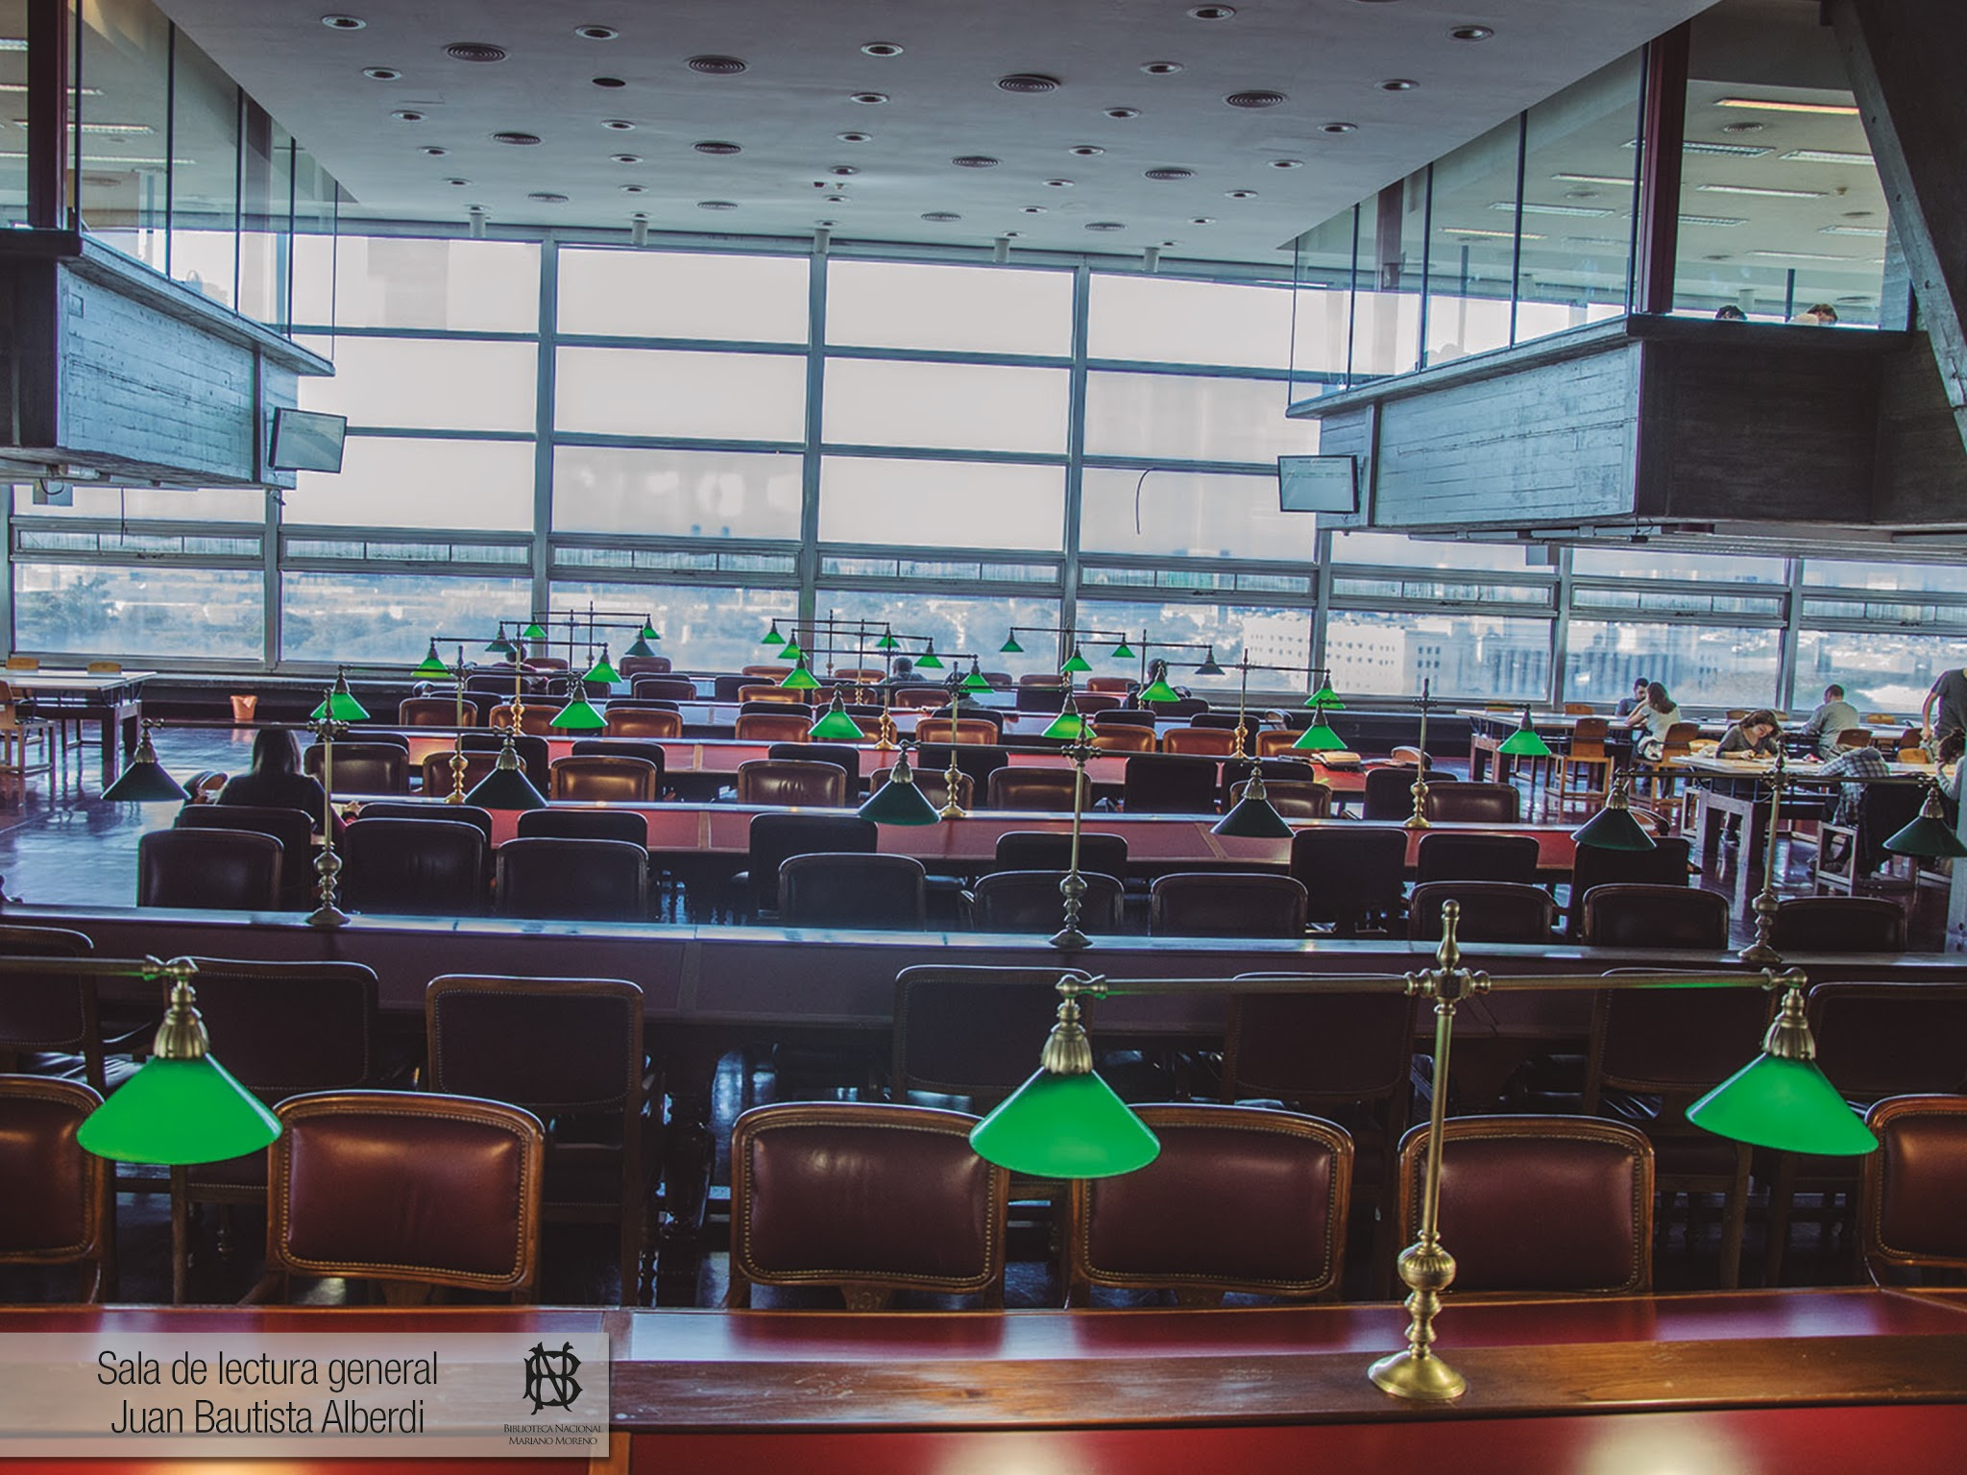
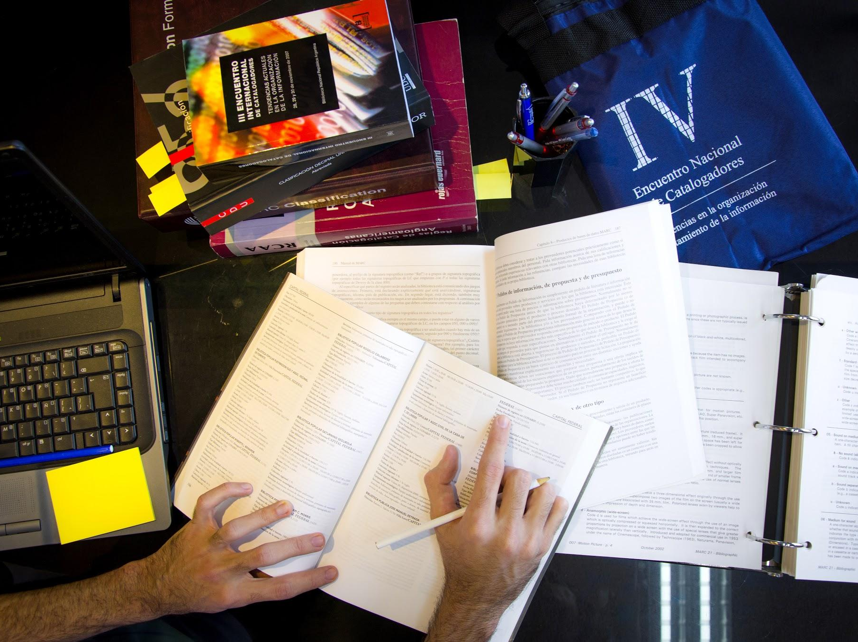
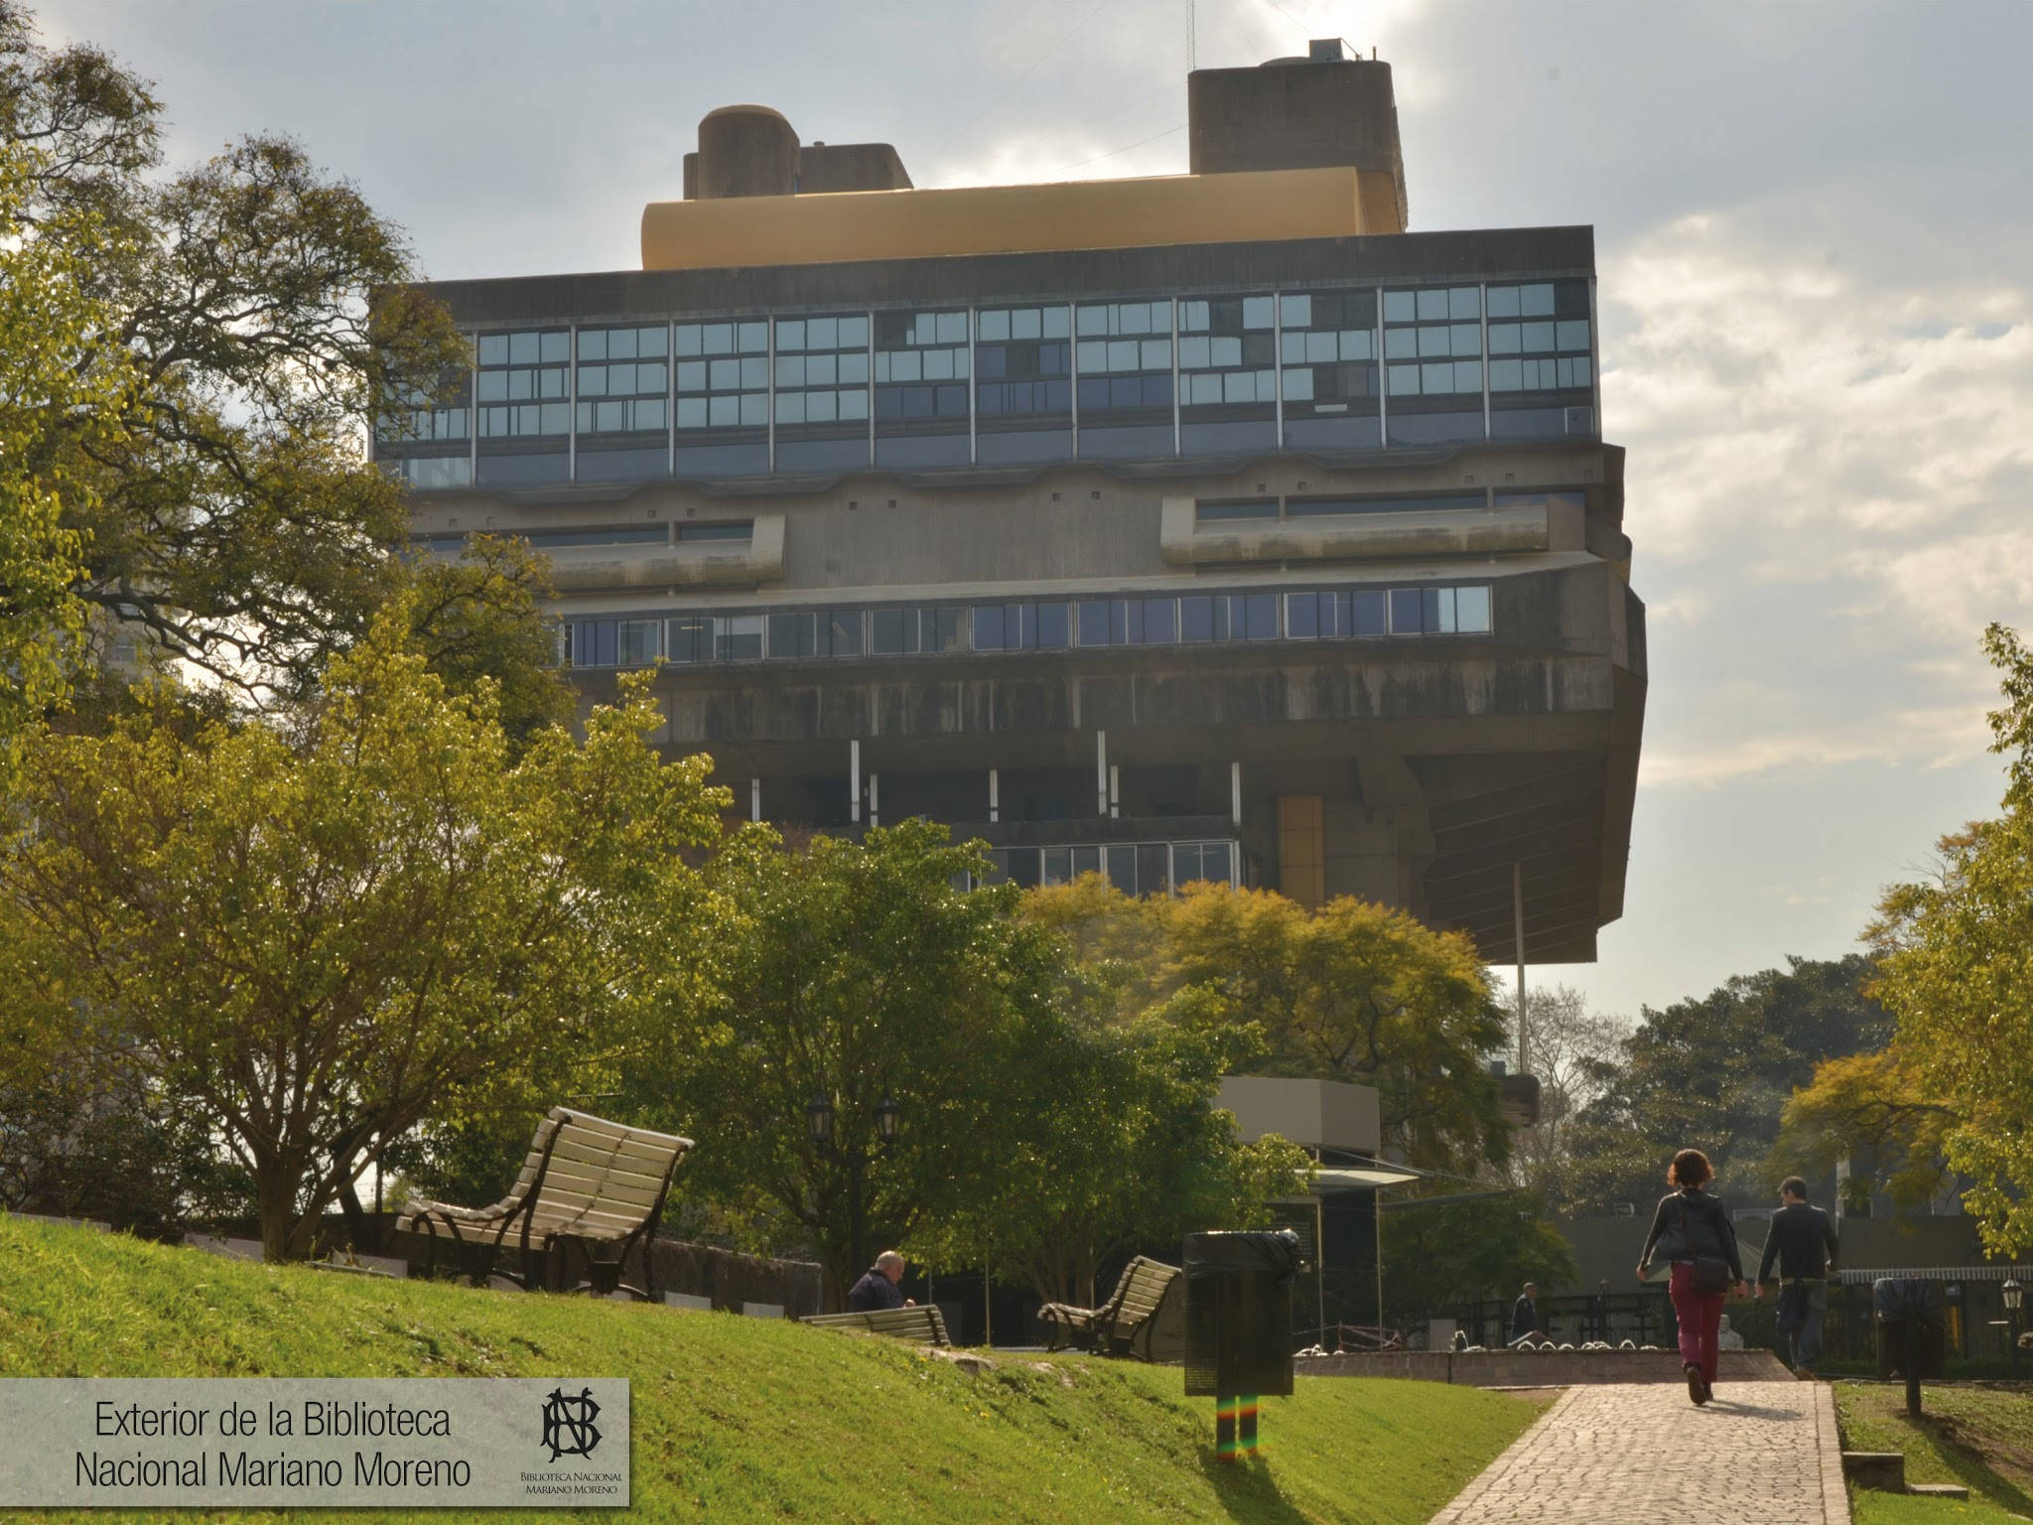
VII Encuentro Nacional de Catalogadores : Actualidad y perspectivas de los servicios técnicos en Argentina
La optimización del circuito documental a través de la integración de los componentes de la cadena de procesos
2019
Elsa B. Rapetti
Andrés Boiero
DIRECTORA NACIONAL DE COORDINACIÓN BIBLIOTECOLÓGICA
JEFE DEPARTAMENTO DE DESARROLLO DE LA COLECCIÓN

Slide 2
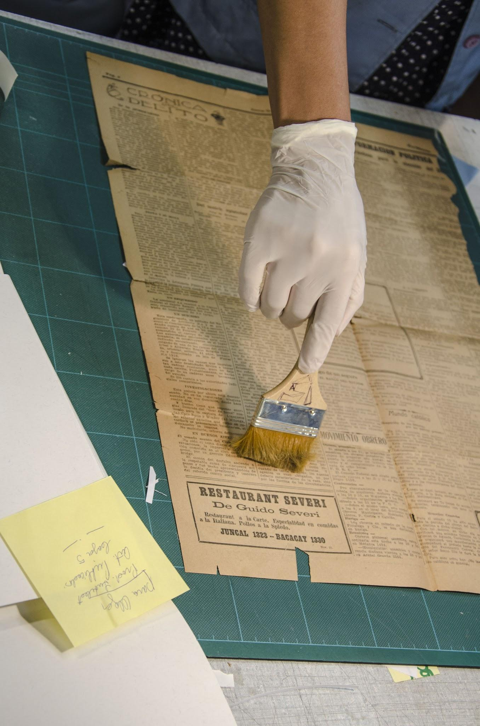
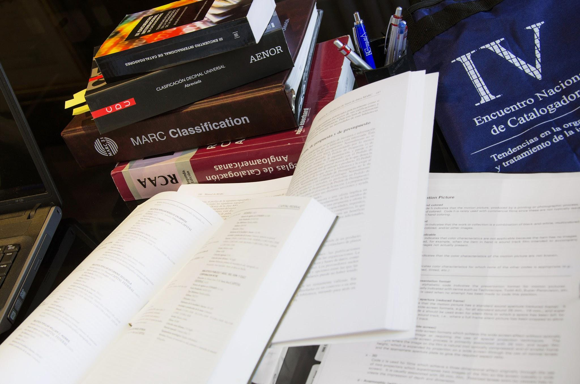
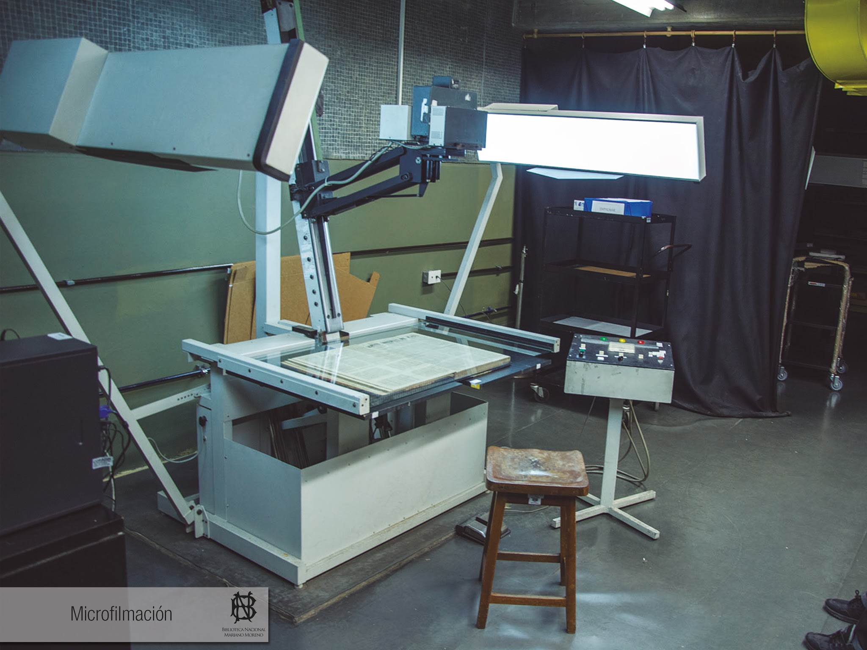
VII Encuentro Nacional de Catalogadores : Actualidad y perspectivas de los servicios técnicos en Argentina

Slide 3
VII Encuentro Nacional de Catalogadores : Actualidad y perspectivas de los servicios técnicos en Argentina
VISIÓN
“Constituirse en una institución moderna, dinámica, depositaria de la producción documental bibliográfica argentina, como institución rectora para la definición de políticas bibliotecológicas a nivel nacional y con una fuerte presencia a nivel internacional. Contribuirá a ofrecer acceso a los fondos con las bibliotecas del país, creando repositorios digitales que integren las diferentes colecciones nacionales.
El compromiso es ofrecer una renovada imagen social, un alto desarrollo tecnológico a través de herramientas flexibles tanto para el registro, la búsqueda de información presencial como remota, servicios de calidad, mayor accesibilidad a través de un catálogo colecciones digitales y excelencia en la atención, tanto para los investigadores como para usuarios en general”

Slide 4
VII Encuentro Nacional de Catalogadores : Actualidad y perspectivas de los servicios técnicos en Argentina
ESTRUCTURA ORGANIZATIVA
Dirección Nacional de Coordinación Bibliotecológica
Dirección de Organización y Tratamiento de Información
Dirección de Hemeroteca
Dirección de Servicios al Público
Centro de Microfilmación y Digitalización

Slide 5
VII Encuentro Nacional de Catalogadores Actualidad y perspectivas de los servicios técnicos en Argentina
SITUACIÓN DE PARTIDA
INTEGRACIÓN-DIVISIÓN DEL TRABAJO
VISIÓN MISIÓN
PLAN
OBJETIVOS
PROCESOS ESTRATÉGICOS
RESULTADOS
C A L I D A D
TIEMPO
PRODUCTIVIDAD
RESULTADOS

Slide 6
VII Encuentro Nacional de Catalogadores : Actualidad y perspectivas de los servicios técnicos en Argentina
QUÉ VAMOS A HACER
DETECTAR LOS PROCESOS ESTRATÉGICOS Y SUBPROCESOS
Integrar a los PT con los componentes de toda la cadena
DEFINIR POLÍTICAS PROCEDIMIENTOS DOCUMENTACIÓN DE CONTROL Y SEGUIMIENTO
Evaluación de espacios y elaboración de documentos normativos y herramientas para la optimización
CÓMO LO VAMOS A HACER
DETERMINAR LAS ÁREAS INVOLUCRADAS Y SUS RESPONSABLES
Análisis de la estructura y definición de circuitos
QUIÉN LO VA A HACER

Slide 7
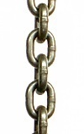
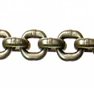
VII Encuentro Nacional de Catalogadores : Actualidad y perspectivas de los servicios técnicos en Argentina
Identificación de necesidades de información
ENTRADA Selección y adquisición
TRATAMIENTO
Análisis Documental
SALIDA
Acceso y difusión
CATÁLOGO

Slide 8
VII Encuentro Nacional de Catalogadores : Actualidad y perspectivas de los servicios técnicos en Argentina
4TO PISO
3ER.PISO
NIVEL H
1ER SUBSUELO
2DO SUBSUELO
3ER SUBSUELO
PCL
SALAS ESP.
PTL
PTRC
DDC
GPS
CI
DH
DCP
DGL
AT

Slide 9
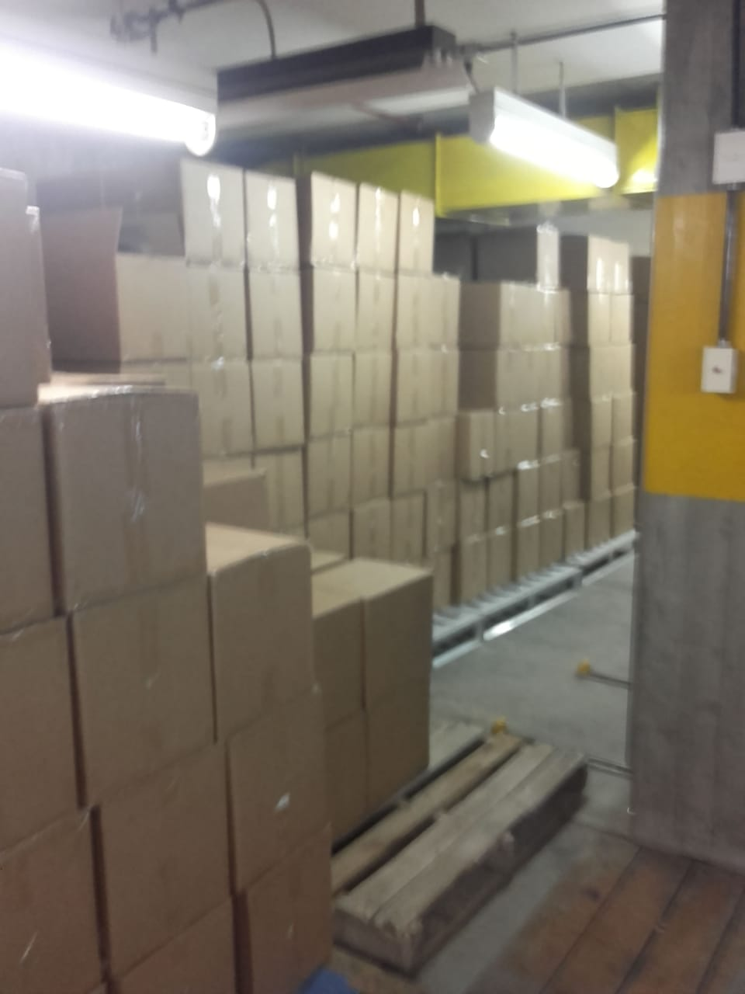
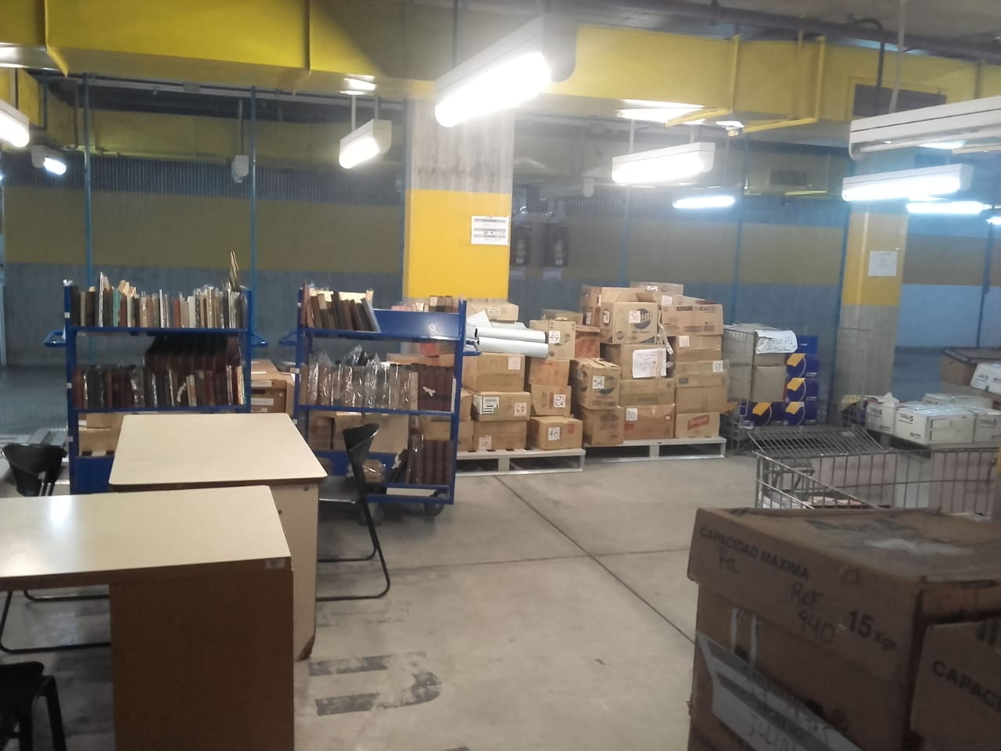
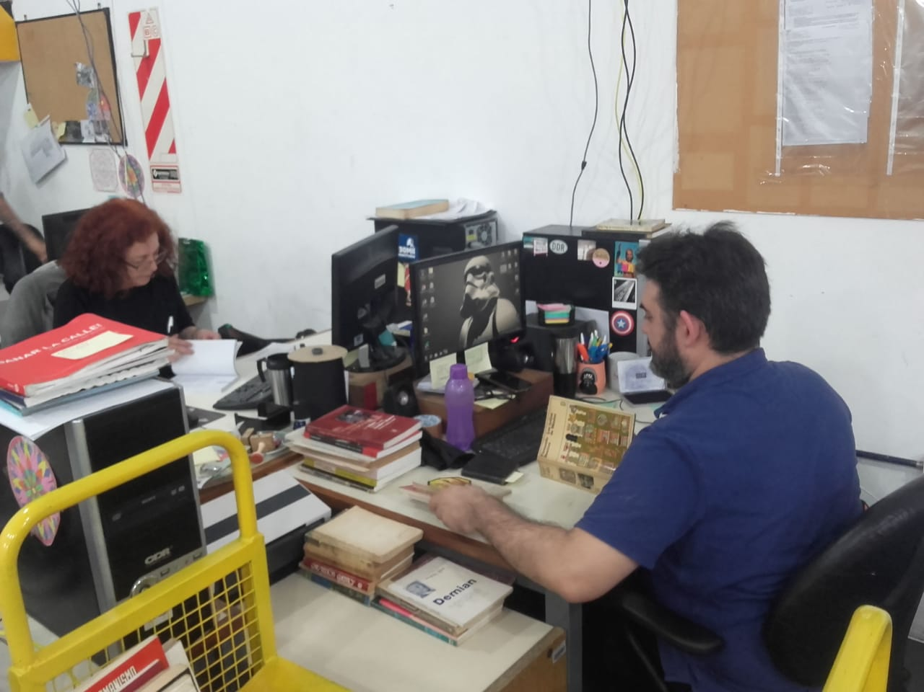
VII Encuentro Nacional de Catalogadores : Actualidad y perspectivas de los servicios técnicos en Argentina

Slide 10
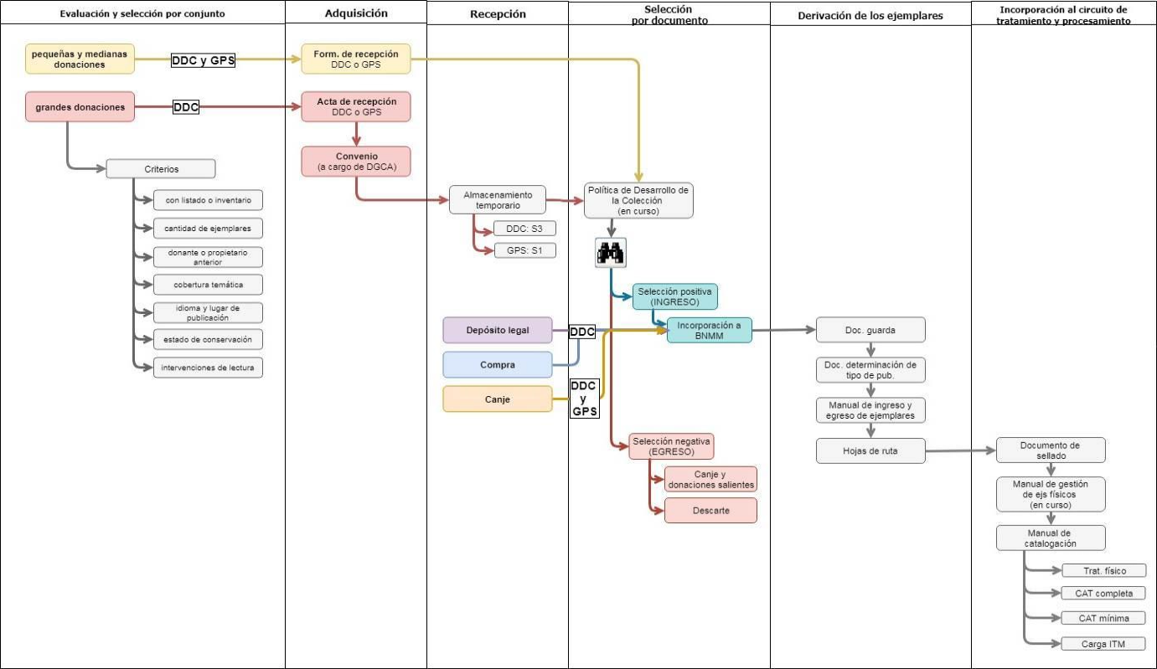
VII Encuentro Nacional de Catalogadores :
Actualidad y perspectivas de los servicios técnicos en Argentina

Slide 11
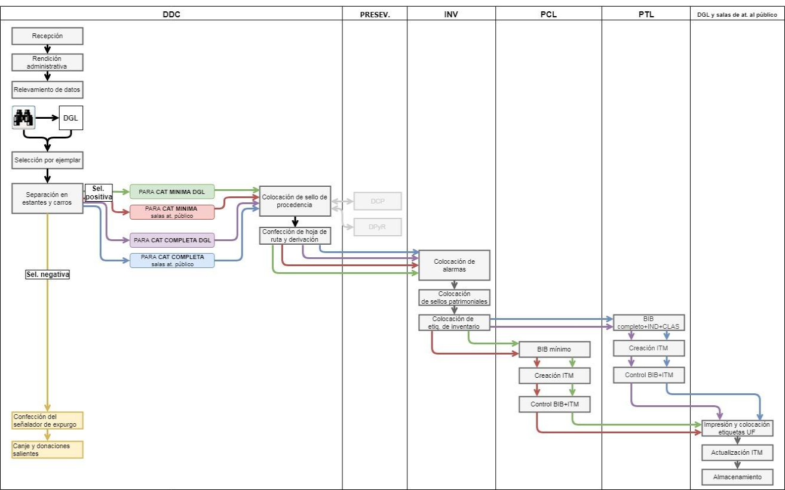
VII Encuentro Nacional de Catalogadores :
Actualidad y perspectivas de los servicios técnicos en Argentina

Slide 12
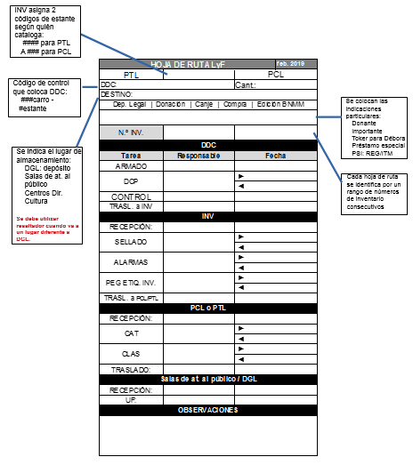
VII Encuentro Nacional de Catalogadores :
Actualidad y perspectivas de los servicios técnicos en Argentina

Slide 13
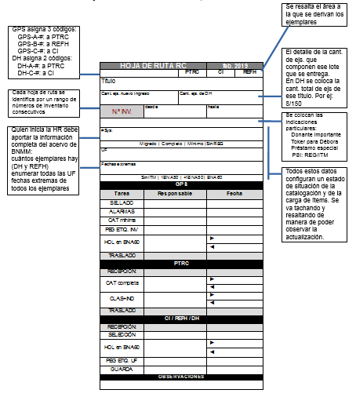
VII Encuentro Nacional de Catalogadores :
Actualidad y perspectivas de los servicios técnicos en Argentina

Slide 14
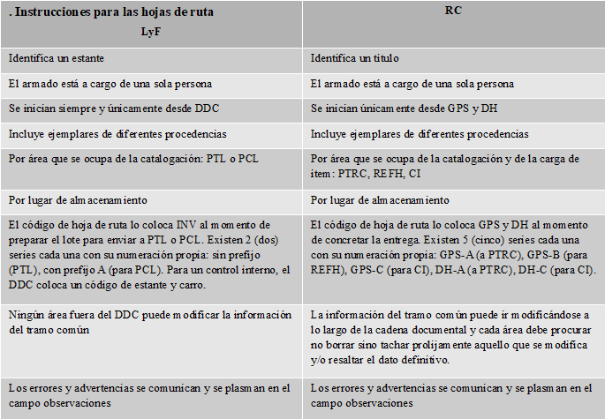
VII Encuentro Nacional de Catalogadores :
Actualidad y perspectivas de los servicios técnicos en Argentina

Slide 15
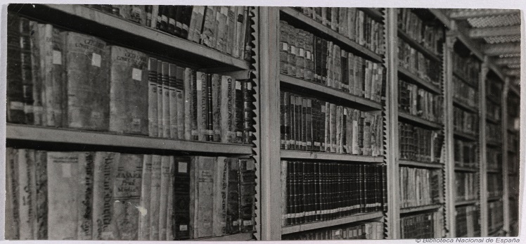
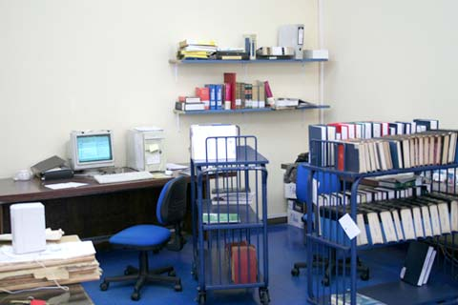
VII Encuentro Nacional de Catalogadores :
Actualidad y perspectivas de los servicios técnicos en Argentina
DOCUMENTOS DE POLÍTICAS UTILIZADOS
Desarrollo de la Colección
Criterios generales y específicos de selección positiva y negativa. formas de adquisición, lengua, estado de conservación, cantidad de ejemplares Criterios generales y específicos de adquisición. Formas o vías de ingreso. Centralización de ingresos de materiales, Orden de preferencia y prioritario para la derivación a PT.
Criterios generales y específicos de expurgo,
Sellado
Tipo de procedencias y de egresos de los materiales, tipo de sellos y marcas, tipo de tintas, elementos y colores para el sellado,
Procedimientos generales y particulares, Material de “egreso extraordinario”
Digitalización
Objetivos de la política, personal operativo, técnico y especializado, capacitación y perfeccionamiento, recursos tecnológicos, mobiliarios, espaciales y presupuestarios.
Acciones pre conversión, acciones de conversión y acciones pos conversión digital
Guarda y Almacenamiento
Criterios generales de almacenamiento y guarda de materiales bibliograficos. conjuntos / kit / multimedios, material complementario, material acompañante no complementario, suplementos, obras de referencia general y especializada, material bibliográfico de especial valor
Criterios particulares de almacenamiento y guarda por tipo de materiales y áreas
Determinación de Tipo de
Publicación
Tipo de publicación, cambio en el tipo de publicación, recursos finitos –monografías-, recursos continuos –publicación seriada, recursos integrados.
Administración de Inventarios
Criterios de aplicación, Determinación de series
Ingreso al SIGB
Preservación
Criterios, en base a normas internacionales y propias, de diagnóstico, ejecución, control y optimización de las actividades de preservación. planes de emergencia

Slide 16
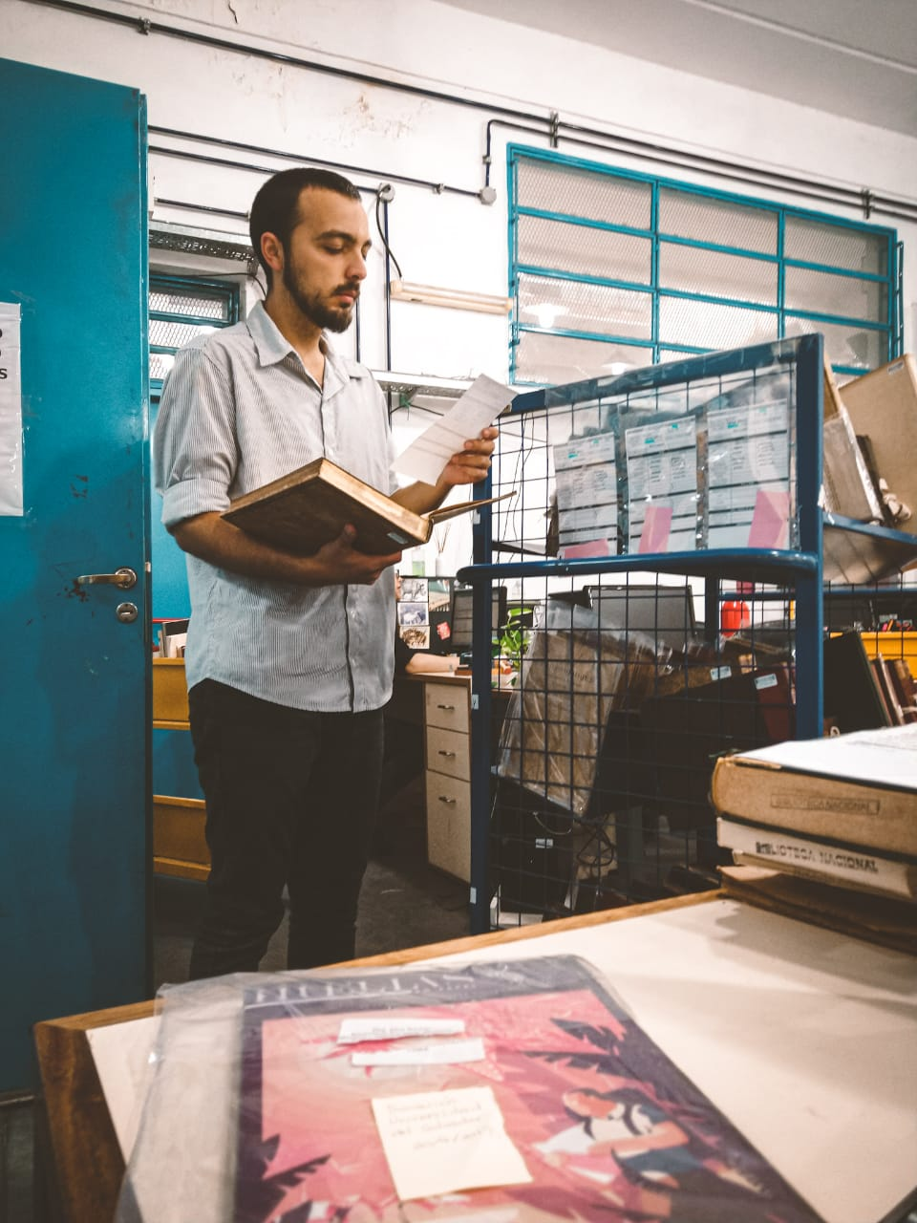
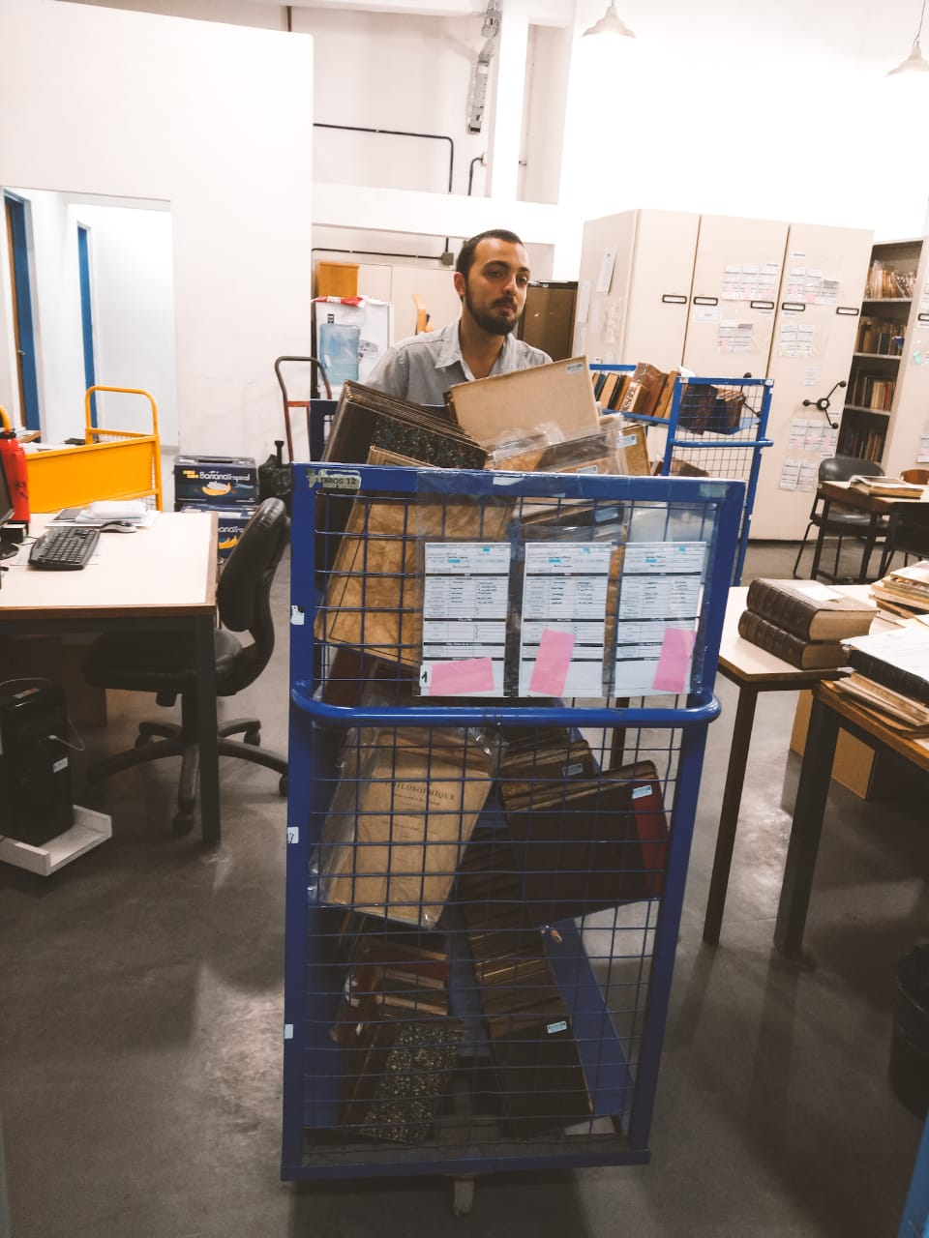
VII Encuentro Nacional de Catalogadores :
Actualidad y perspectivas de los servicios técnicos en Argentina

Slide 17
VII Encuentro Nacional de Catalogadores :
Actualidad y perspectivas de los servicios técnicos en Argentina
VENTAJAS PARA LAS ÁREAS QUE COMPONEN EL CIRCUITO
Garantizar una coordinación y supervisión centralizada con resultados cada vez más eficientes, coherentes y eficaces del trabajo correspondiente al primer tramo de la cadena o circuito documental: selección, adquisición, traslado, almacenamiento temporario, rendición administrativa, valoración (intervenciones de lectura, donante o propietario anterior, edición, etc.), aplicación de medidas patrimoniales, derivación para las acciones de preservación, catalogación, guarda y almacenamiento, egreso de documentos para canje, donación y descarte, así como la labor de registro documental, estadísticas e instrumentos aplicables en las distintas acciones.
Reestructuración espacial del Departamento de Desarrollo de la Colección, División Inventario Monográficos y División Pre-catalogación de Libros (Menor tiempo en traslados y ordenamiento)
Reestructuración metodológica mediante la aplicación de documentos normativos de políticas y la elaboración y/o actualización de manuales de procedimiento (Optimización de los procesos, unificación de criterios para la toma de decisiones)
Controles permanentes al finalizar cada proceso (Minimizar los errores)
Material ordenado, controlado, inventariado. (Mayor seguridad para los materiales, evitando desvíos y pérdidas)
Enriquecimiento de los registros bibliográficos mediante el aporte del Departamento de Desarrollo de la Colección al Departamento de Procesos Técnicos. Marcajes y alertas en los libros para los catalogadores. (Mayor nivel de excelencia en los registros bibliográficos).
Circuitos desdoblados para Pre-catalogación - Procesos Técnicos Libros – Gestión de Publicaciones Seriadas (Facilidad para el desarrollo de las tareas de cada sector evitando que se traslade material no pertinente)

Slide 18
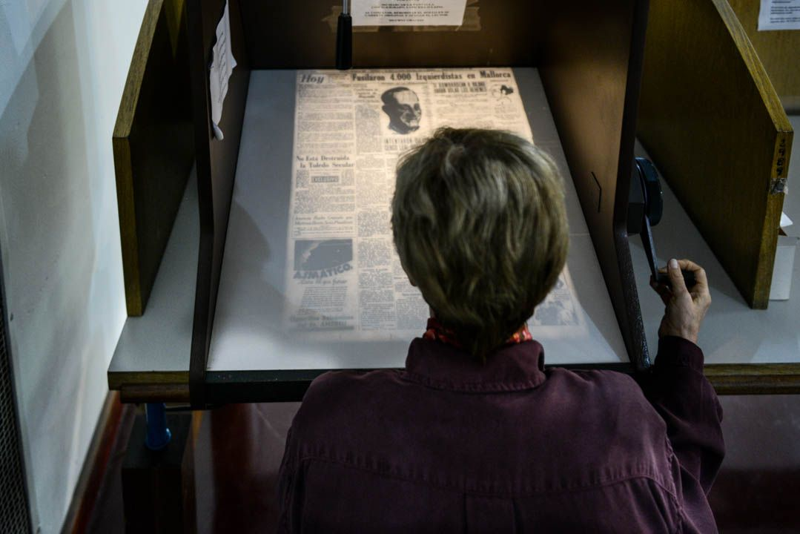
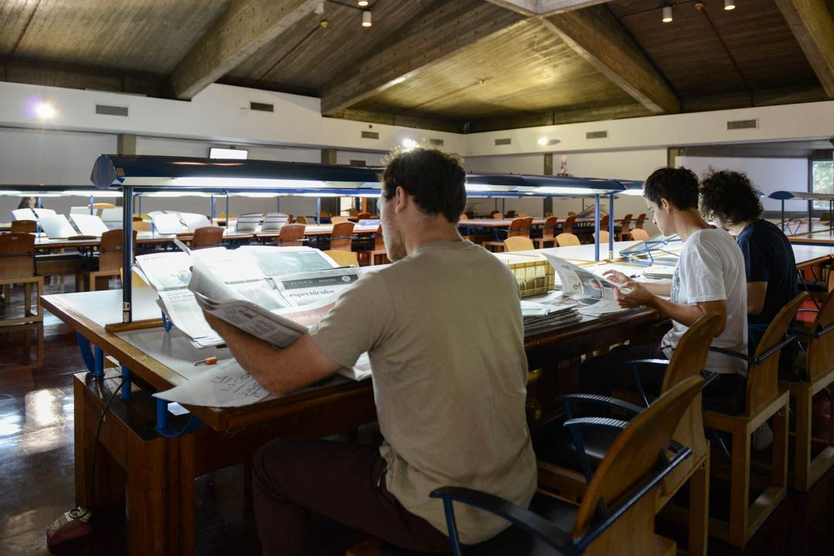
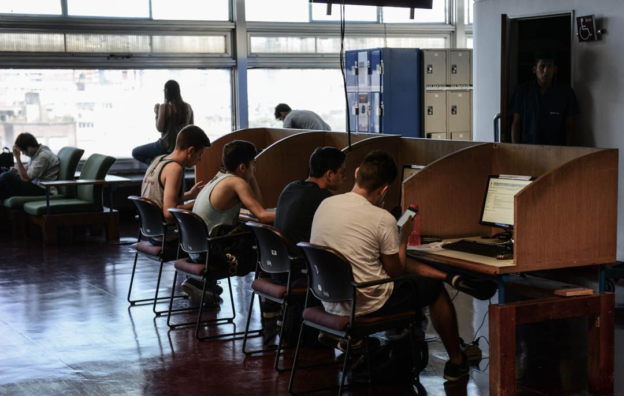
VII Encuentro Nacional de Catalogadores :
Actualidad y perspectivas de los servicios técnicos en Argentina
Cada actividad realizada, proyectada o en curso ha sido posible mediante la amplia colaboración y el permanente aporte profesional de cada uno de los responsables de las diferentes áreas y sus equipos de trabajo, en beneficio del logro de metas compartidas y de la superación de dificultades cotidianas inherentes a una sostenida dinámica institucional, con el objetivo común que nos mueve:
LAS MEJORES PRÁCTICAS PARA LA CUSTODIA PATRIMONIAL Y LA OPTIMIZACIÓN DE LOS PROCESOS BIBLIOTECARIOS DE LA BIBLIOTECA NACIONAL MARIANO MORENO

Slide 19
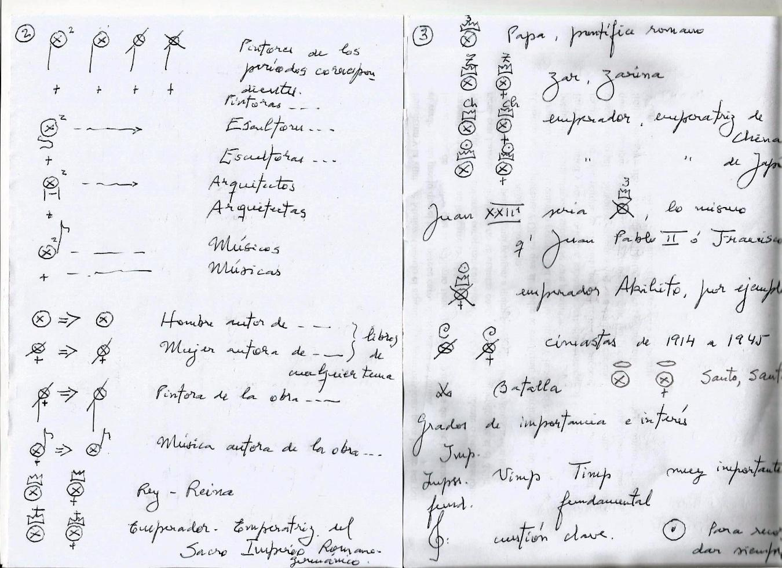
VII Encuentro Nacional de Catalogadores :
Actualidad y perspectivas de los servicios técnicos en Argentina

Slide 20
VII Encuentro Nacional de Catalogadores :
Actualidad y perspectivas de los servicios técnicos en Argentina
¡MUCHAS GRACIAS!
Elsa B. Rapetti
elsa.rapetti@bn.gov.ar
rapettielsa1@gmail.com
Andrés Boiero
andres.boiero@
boieroandres@Gmail.com

